Slide 1
Hello World

Slide 2


Slide 3



Was ist Git?
Quellcode hochladen
Versionierung
Anbieter
Notes:
Mit Git -> Quellcode hochladen

Slide 4
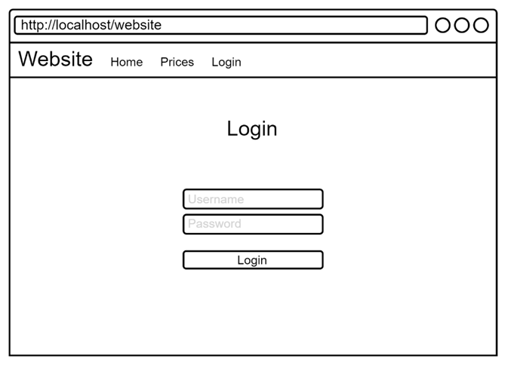
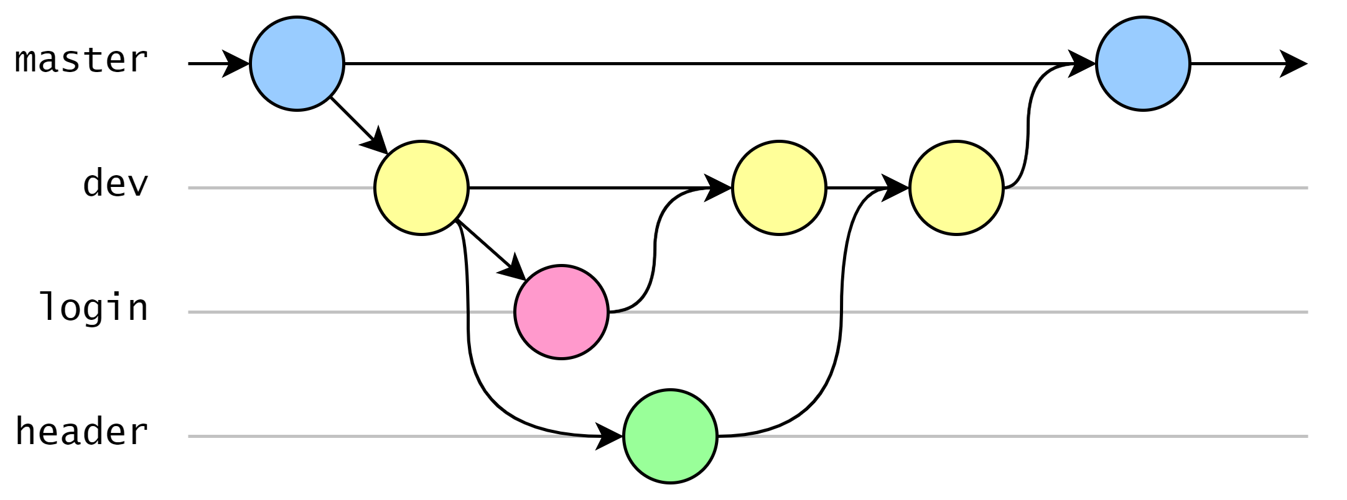
Commits
Branches
Notes:
- Webseite teile
- Versionenübersicht
- Commits ~ «versionen»

Slide 5
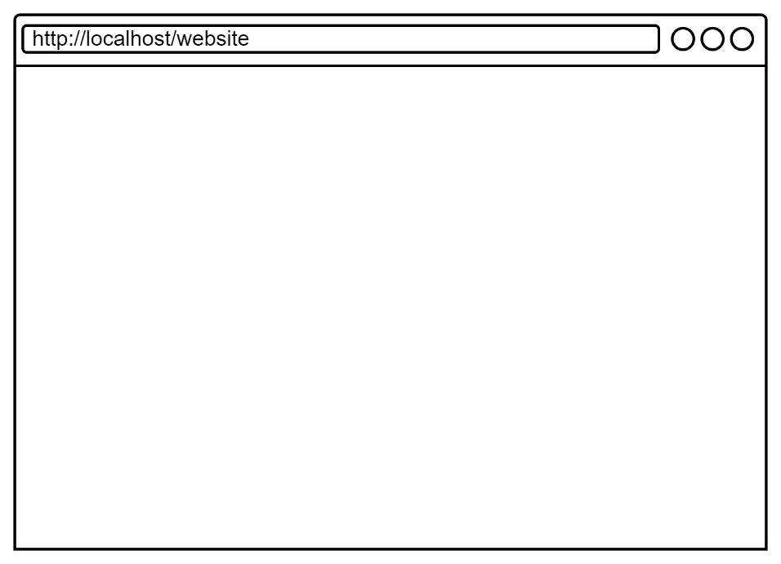

Slide 6
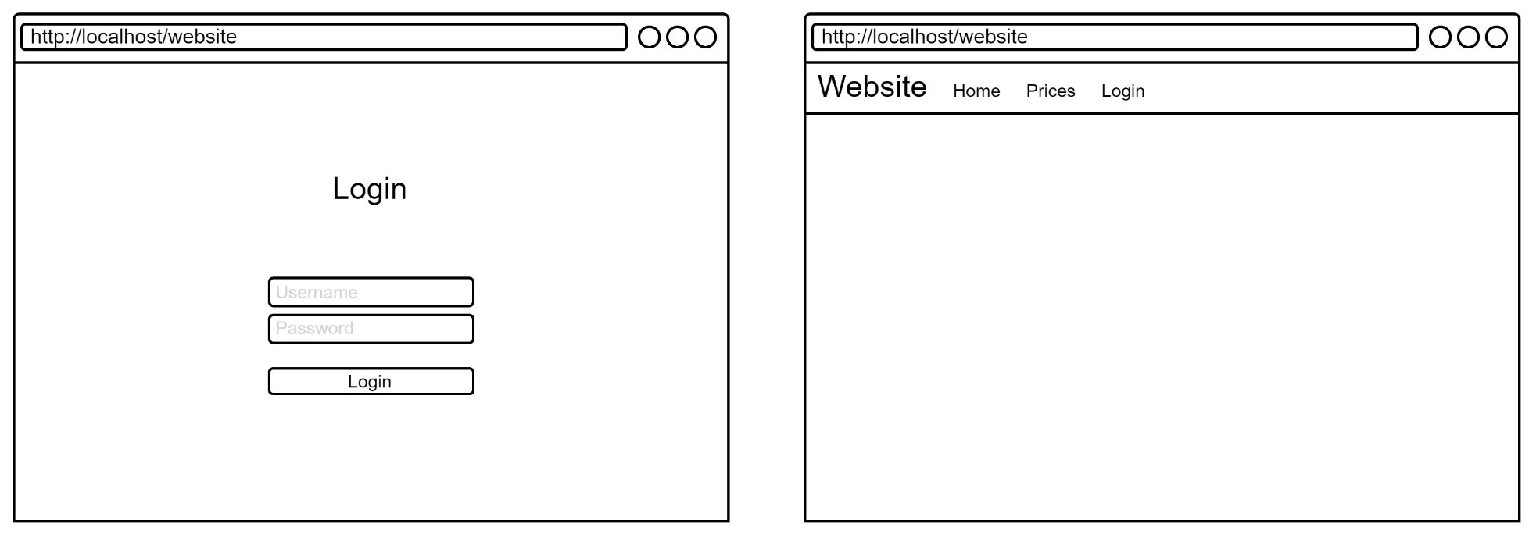
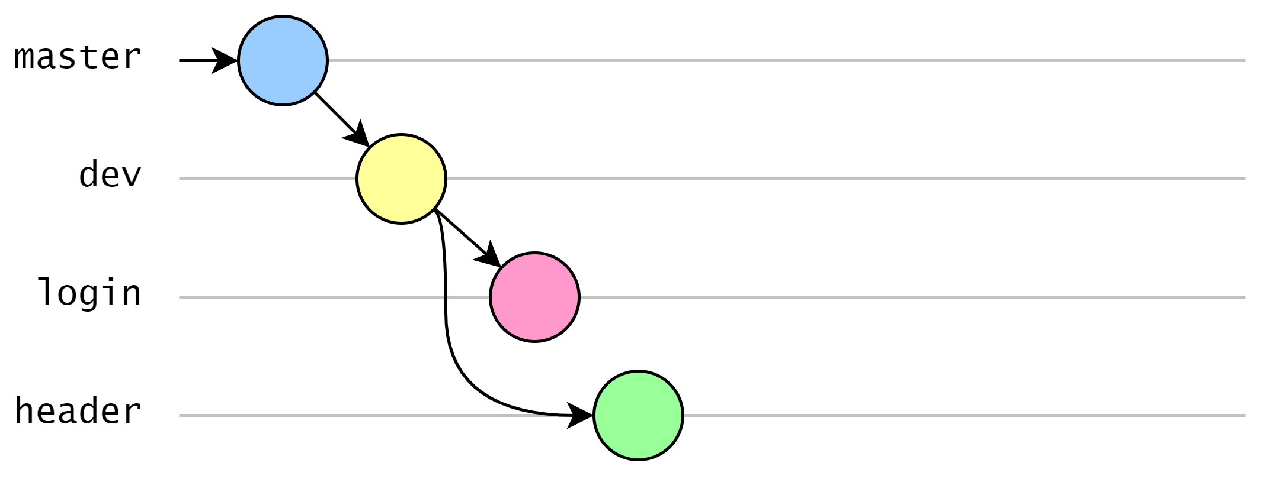

Slide 7
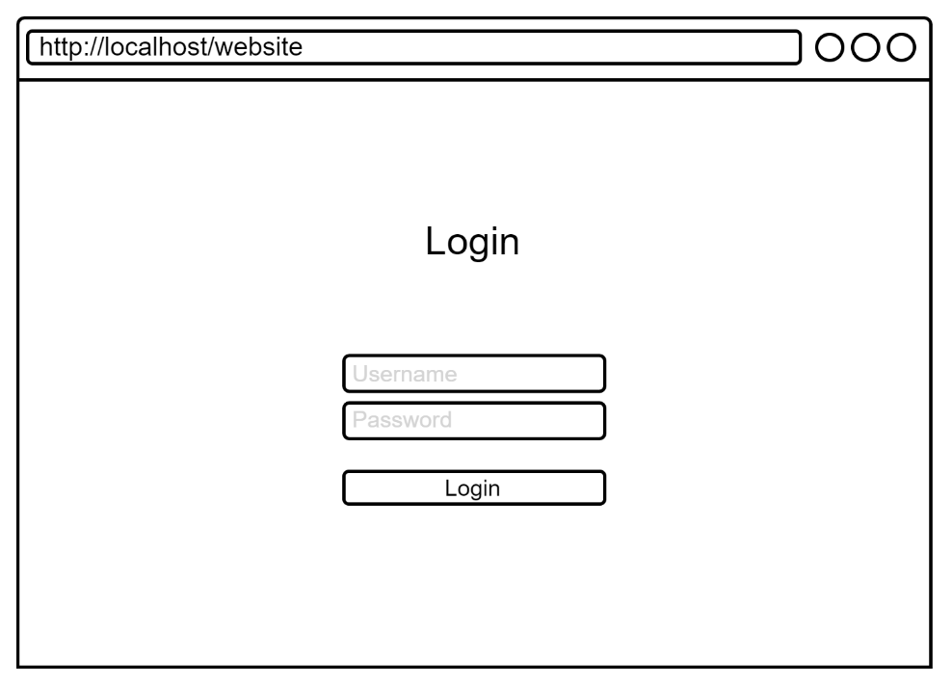
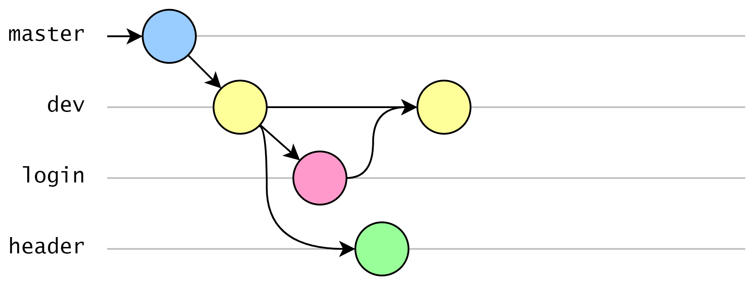

Slide 8

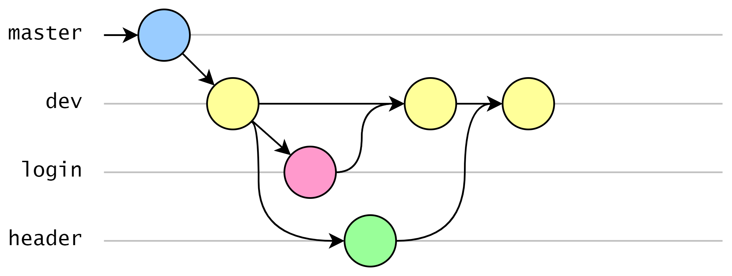

Slide 9
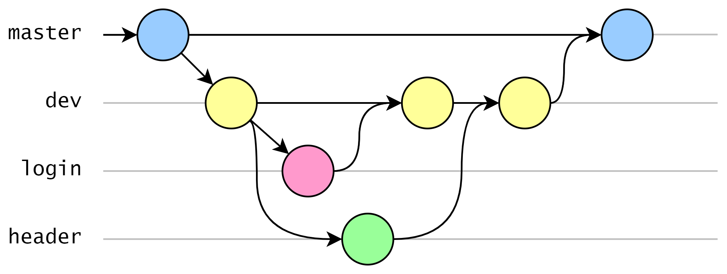

Slide 10
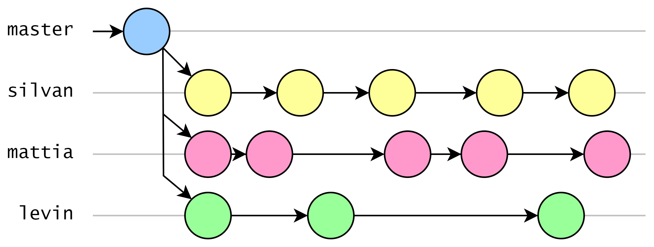

Slide 11



Versionierung
IDE
(Entwicklungsumgebung)
C# / C-Sharp
Programmiersprache

Slide 12
Demo: Münzenjäger spiel

Slide 13
Aufgabe 1: Spiel in Visual Studio öffnen und starten

Slide 14
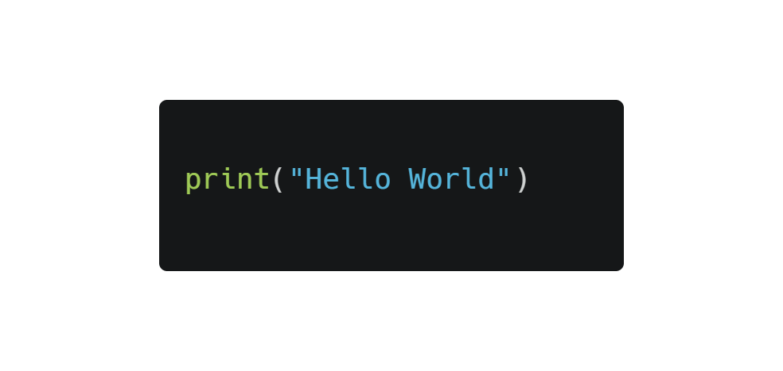
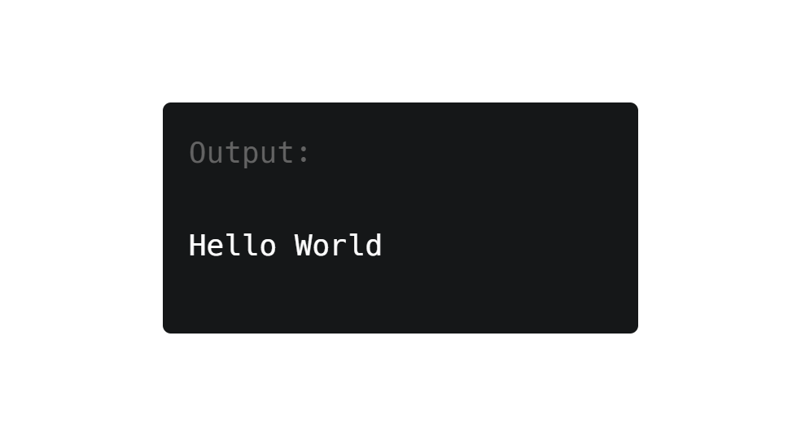
Funktionen
Funktionsname
Parameter
Notes:
Machen etwas
Ausgabe in der Konsole

Slide 15
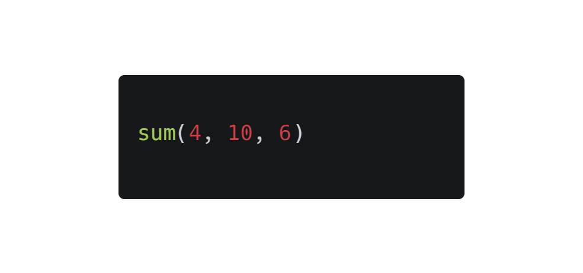
Funktionen
Parameter durch Komma getrennt
Notes:
Machen etwas

Slide 16
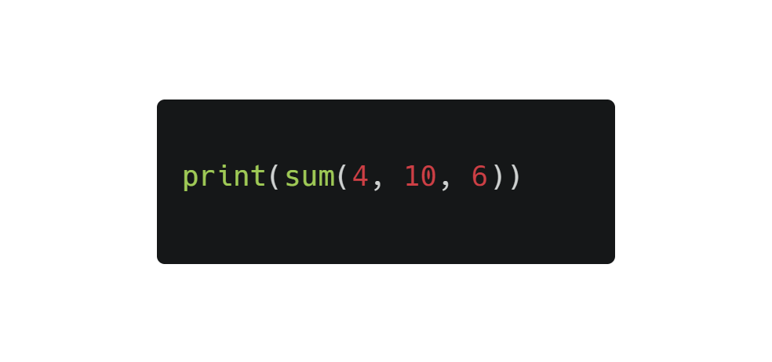
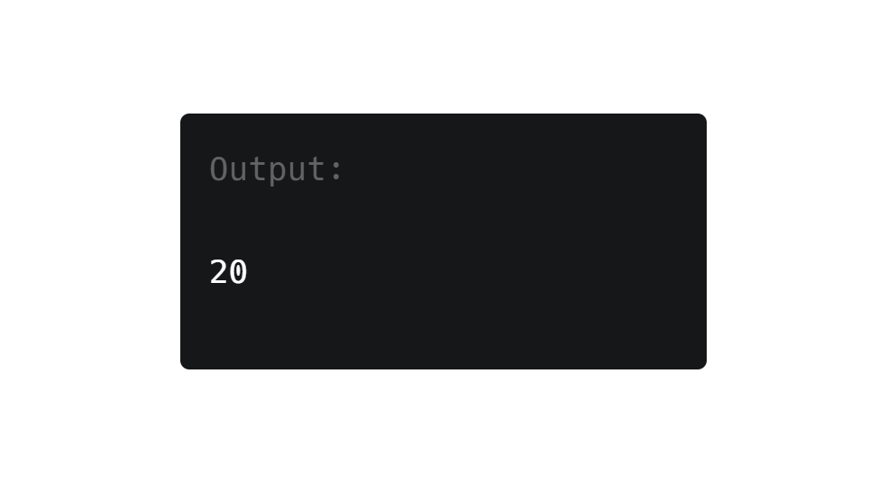
Funktionen
20
Notes:
Verschalten
Das im inneren zuerst

Slide 17
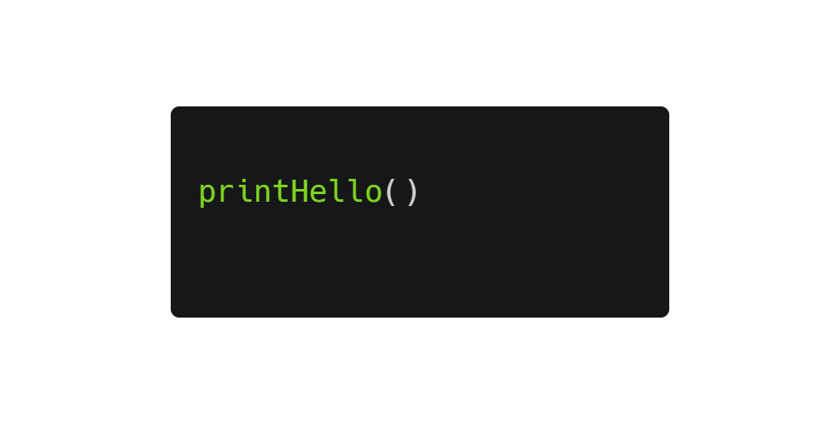
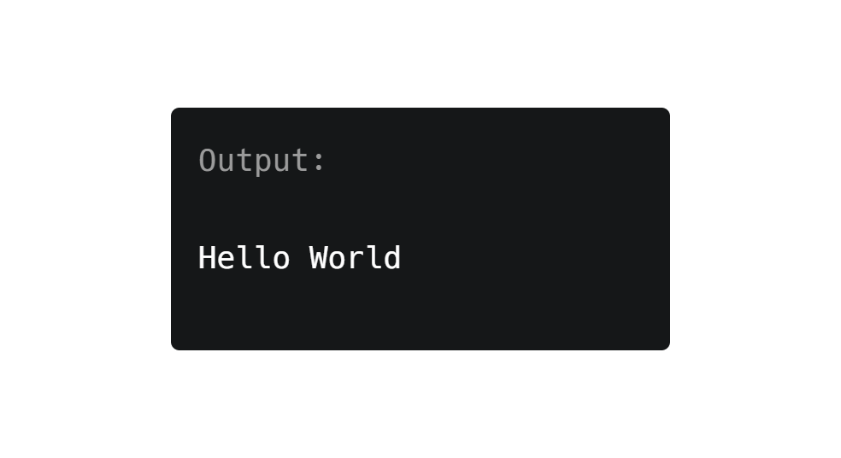
Funktionen
Notes:
Können keine parameter haben

Slide 18
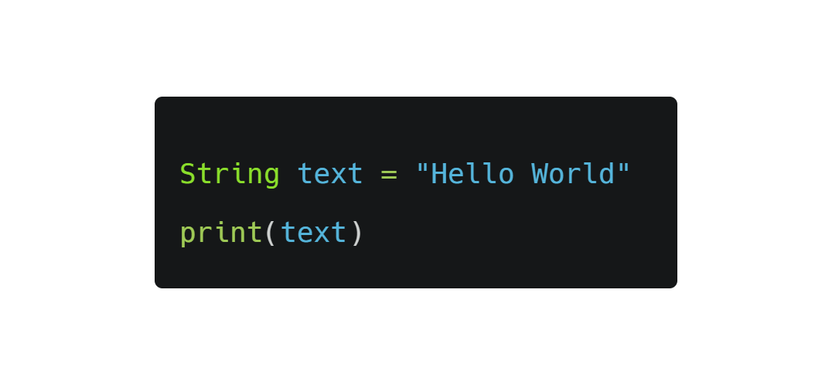

Variabeln
Notes:
Verschalten
Das im inneren zuerst

Slide 19
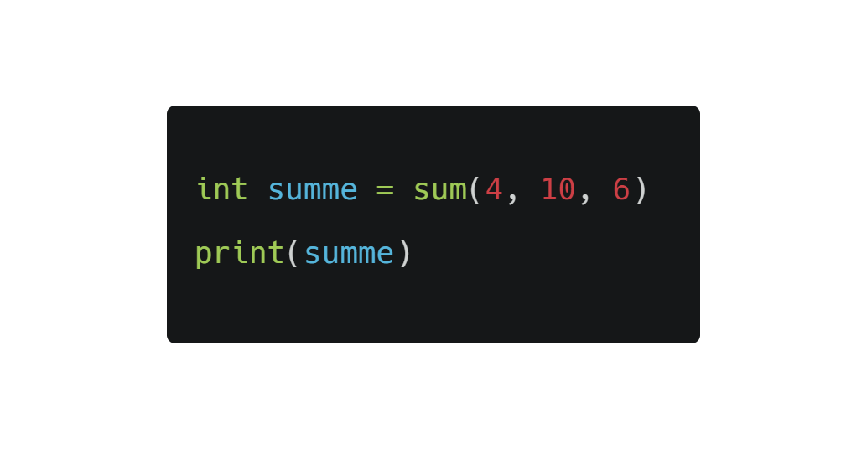
Funktionen und Variabeln
Notes:
Verschalten
Das im inneren zuerst

Slide 20
Variabeln
Datentyp | Erklärung | Beispiel
int | Zahlen ohne Kommastellen | private int test = 20;
String | Text | private String test = “Hallo”;
Boolean | Zustand wahr (true) oder falsch (false) | private Boolean test = true;

Slide 21
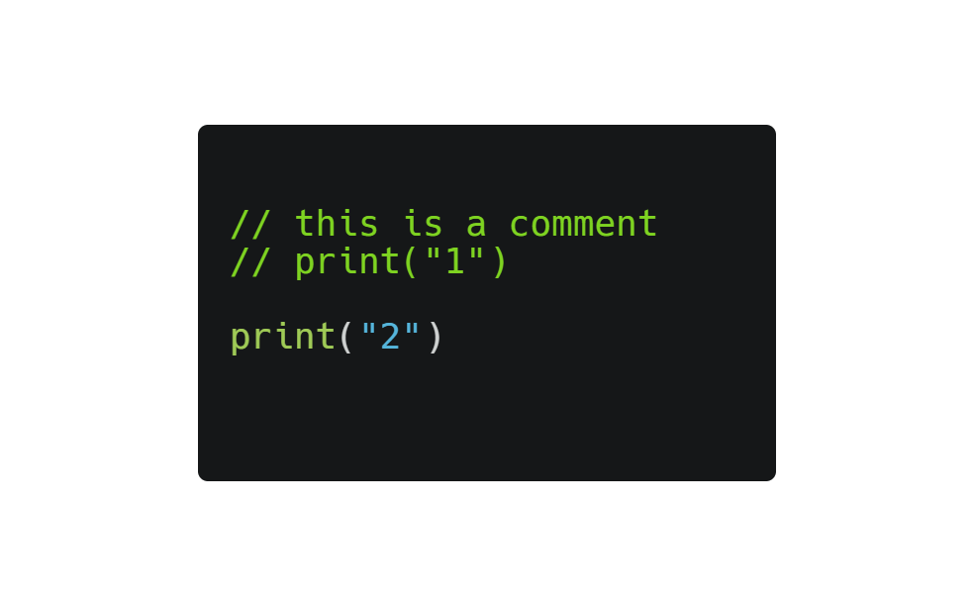
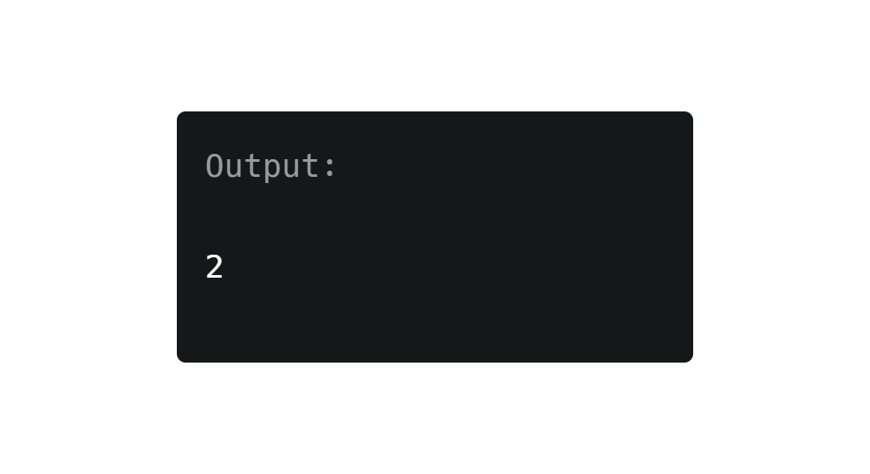
Kommentare
Notes:
Verschalten
Das im inneren zuerst

Slide 22
Aufgabe 2: Spielfeld erstellen

Slide 23
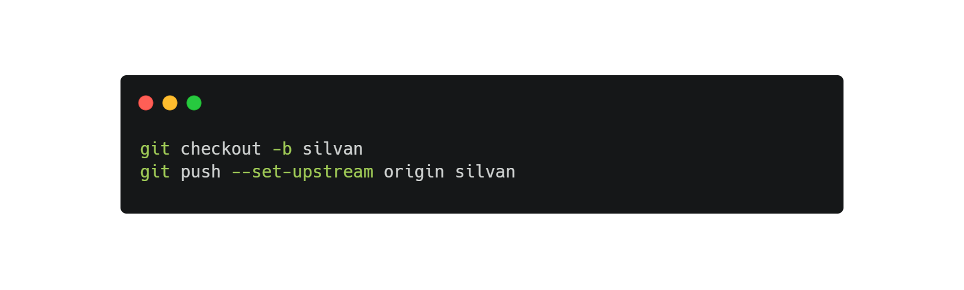
Branch erstellen

Slide 24
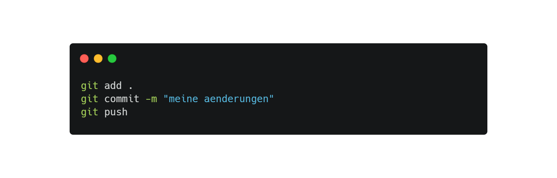
Commiten und Pushen

Slide 25
Operatoren
Beispiel | Erklärung
int result = 10 + 2; | Addition
int result = 10 - 2; | Subtraktion
int result = 10 * 2; | Multiplikation
int result = 10 / 2; | Division

Slide 26
Verkürzte Operatoren
Beispiel | Abkürzung
a = a + 5; | a += 5;
a = a - 5 | a -= 5;
a = a + 1; | a++;
a = a - 1; | a--;

Slide 27
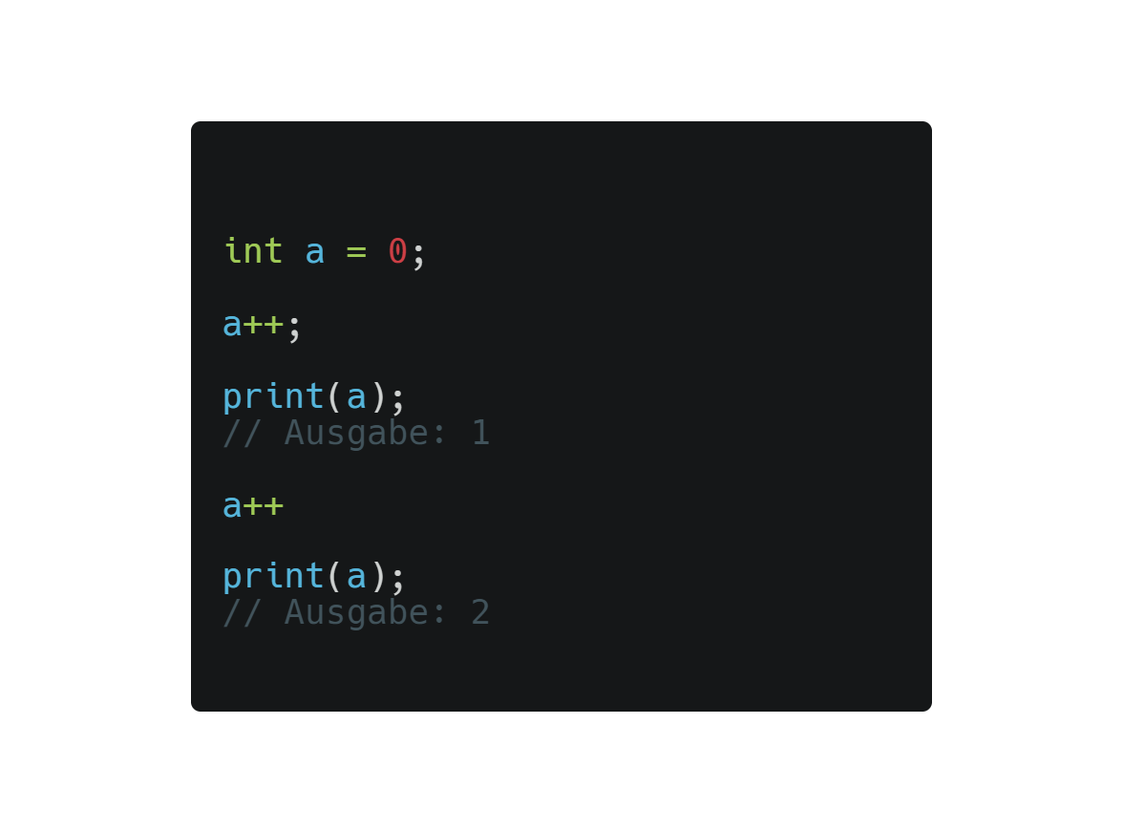
Inkrementieren

Slide 28
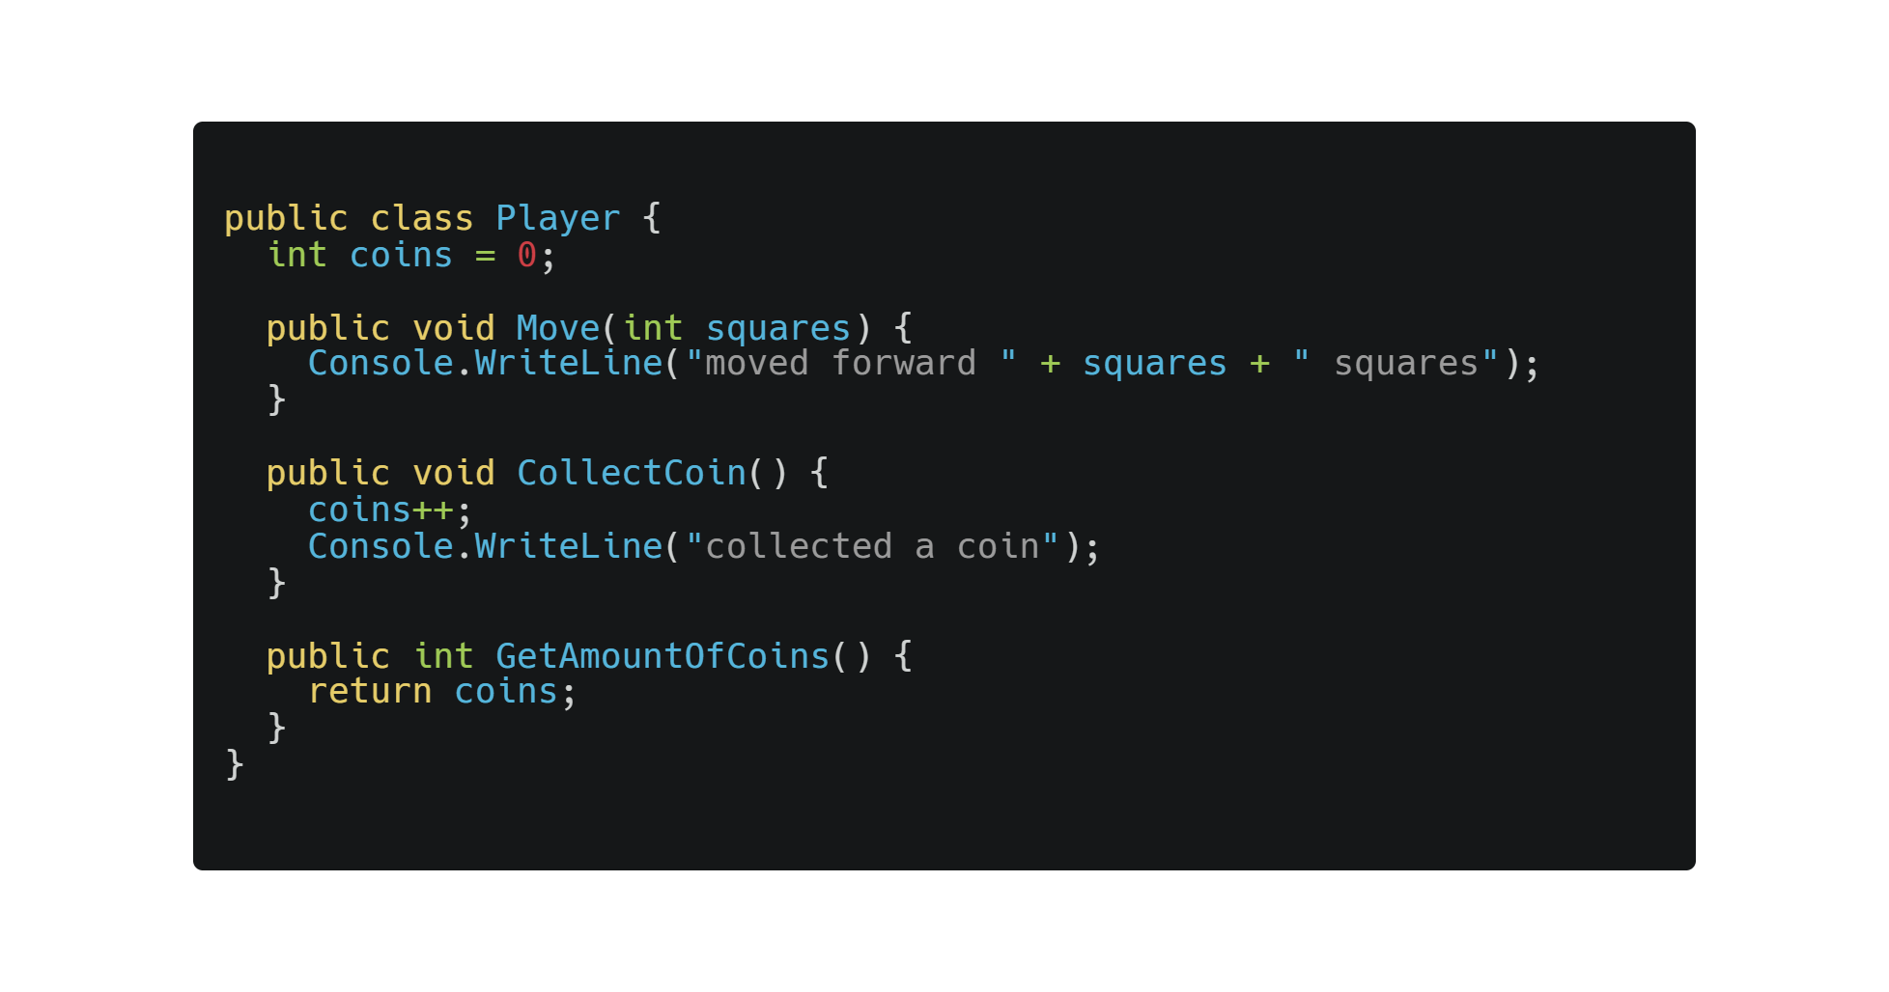
Klassen
Notes:
Wie Klasse definiert wird (public nur kurz erklären)
Wie Funktion definiert wird (public nur kurz erklären, rückgabetyp erklären)
«x» + var + «y» noch erklären
Coins++ evt. Noch erklären

Slide 29
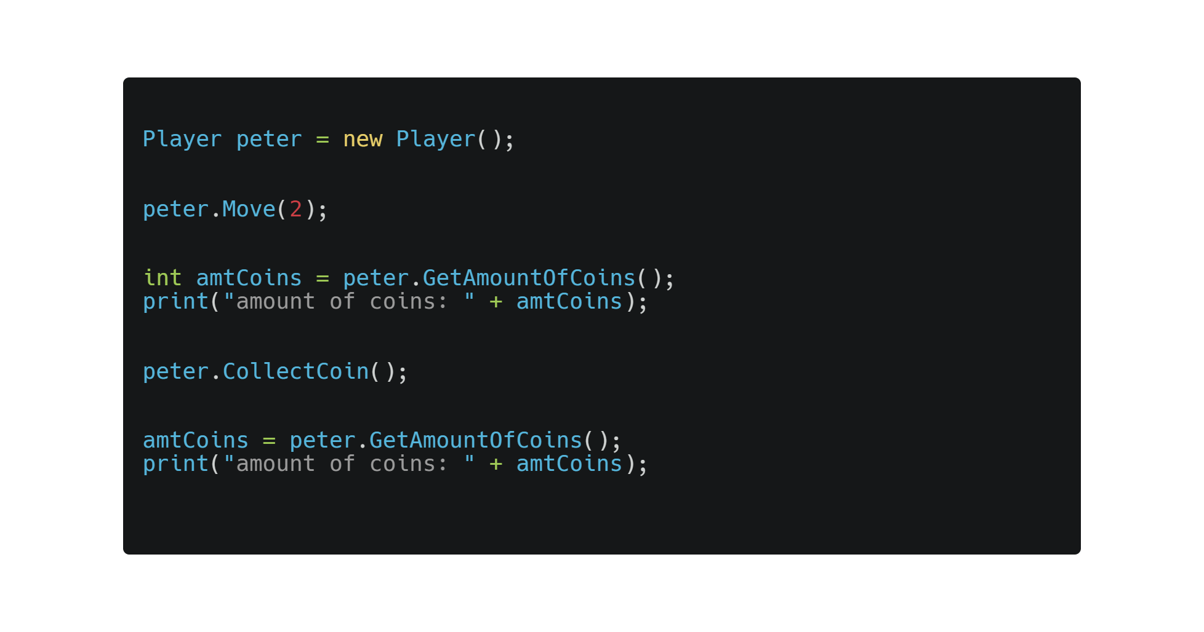
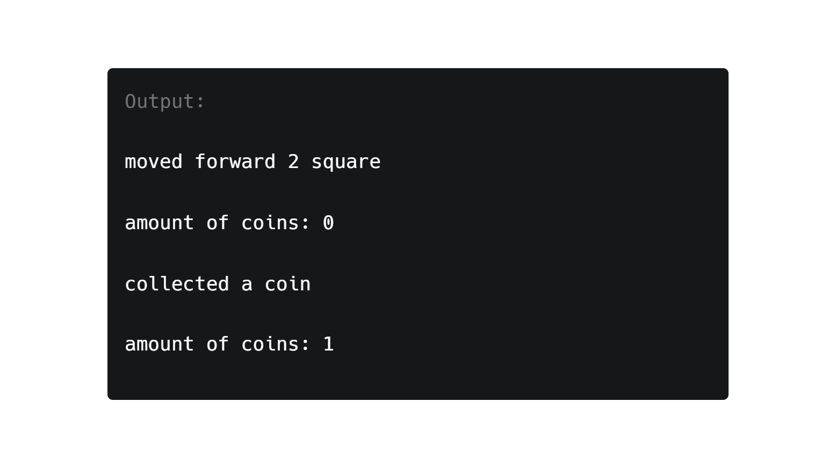

Slide 35
Aufgabe 3: Informationen zum Spiel

Slide 36
Commiten und Pushen

Slide 37
Aufgabe 4: Buttons

Slide 38
Commiten und Pushen

Slide 39
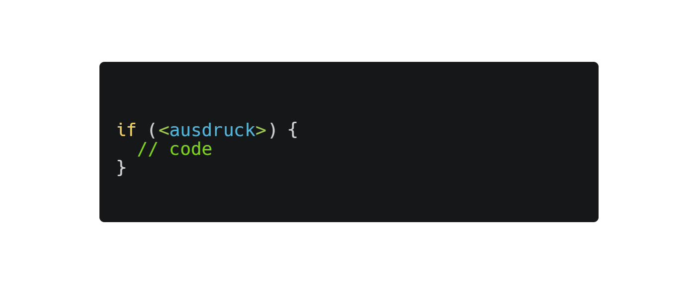
If-Clauses

Slide 40
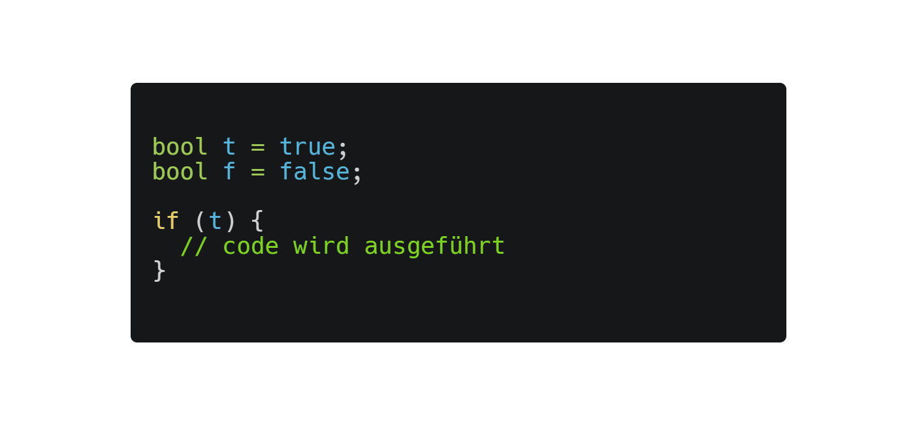
If-Clauses

Slide 41
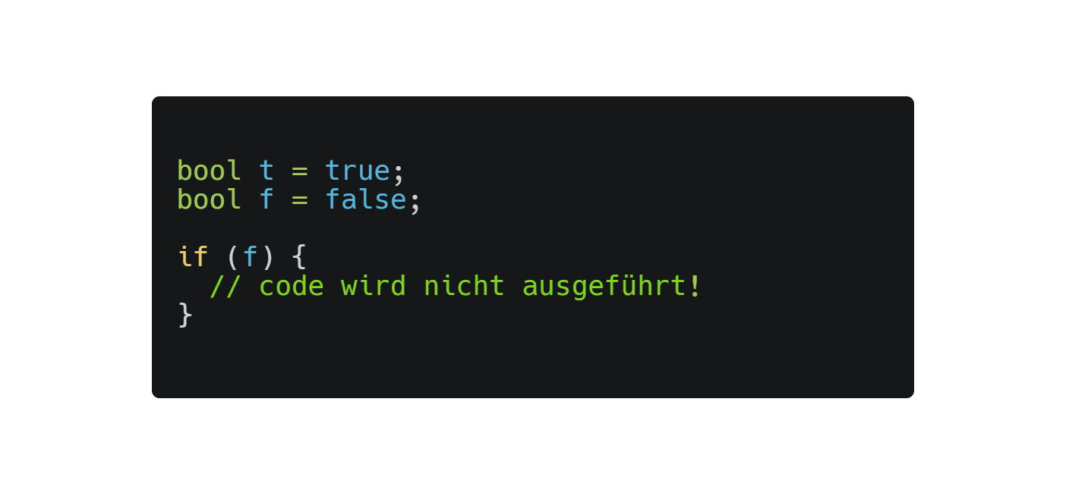
If-Clauses

Slide 42
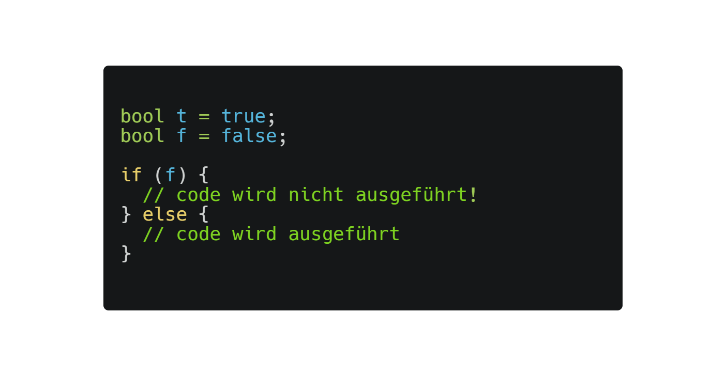
If-Else-Clauses

Slide 43
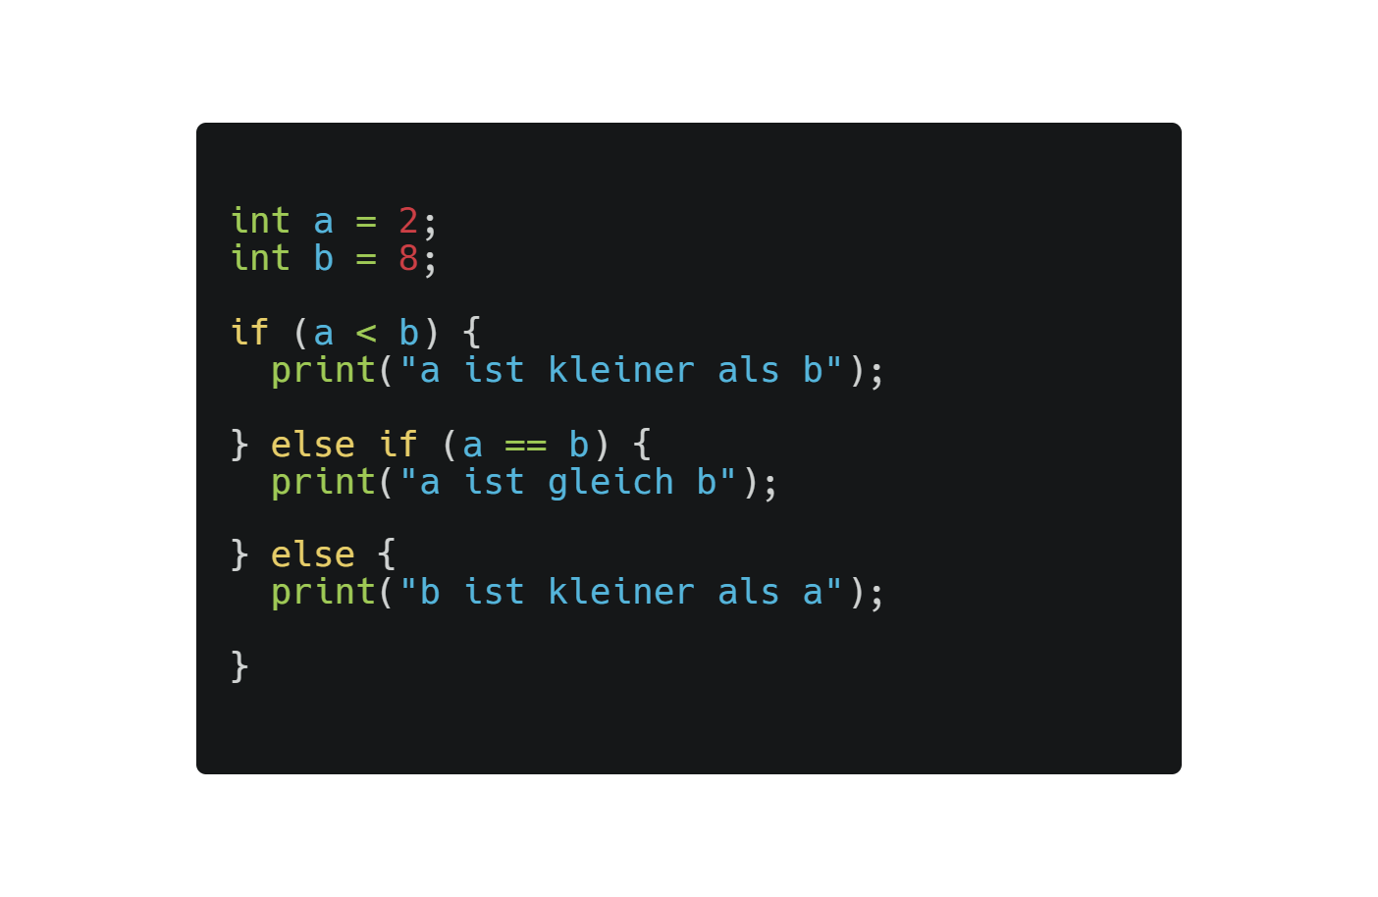
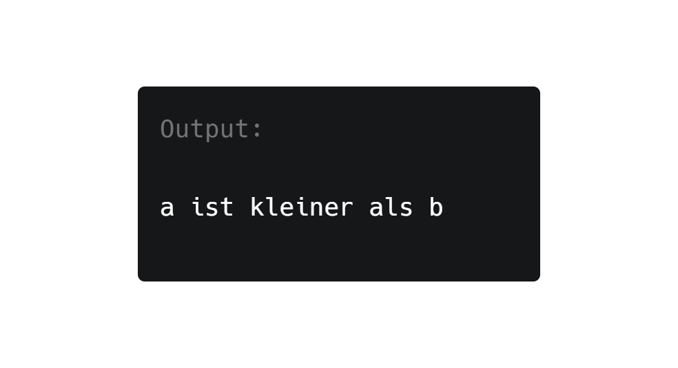
If-Else-Clauses

Slide 44
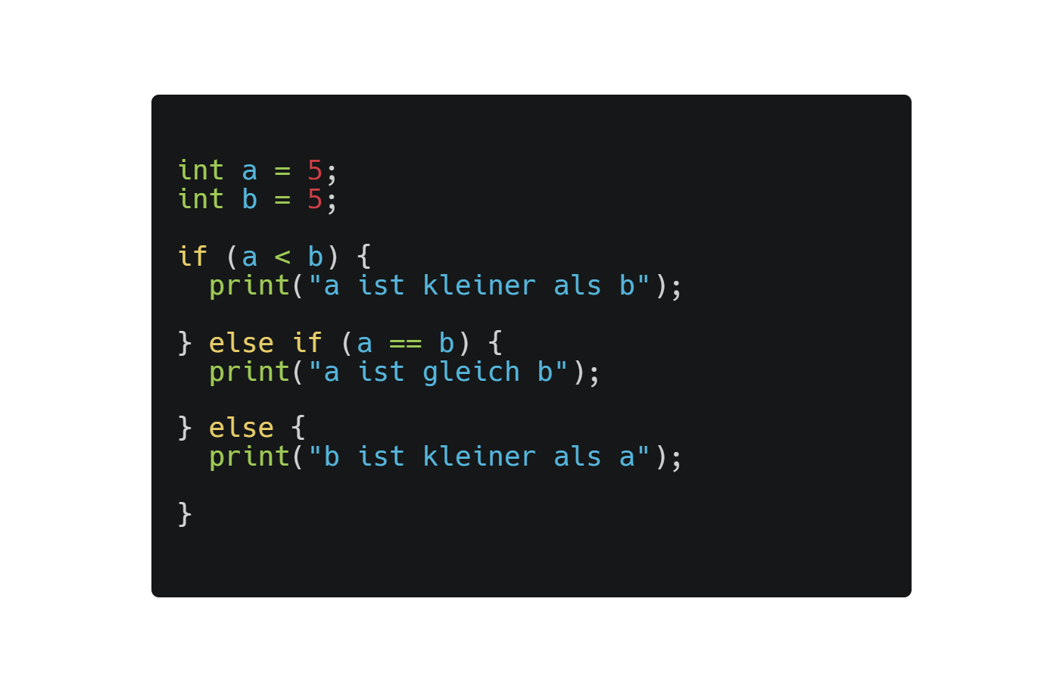
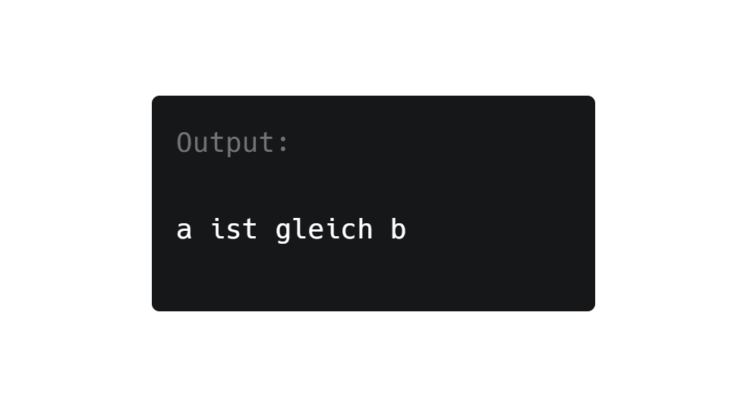
If-Else-Clauses

Slide 45
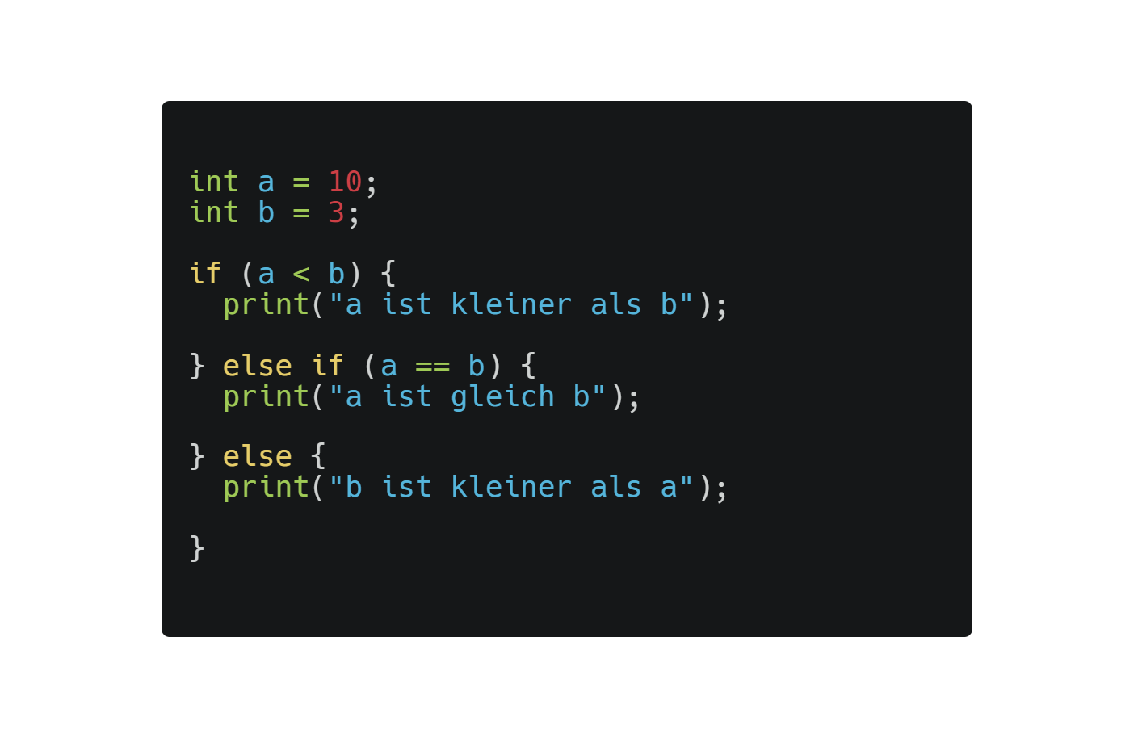
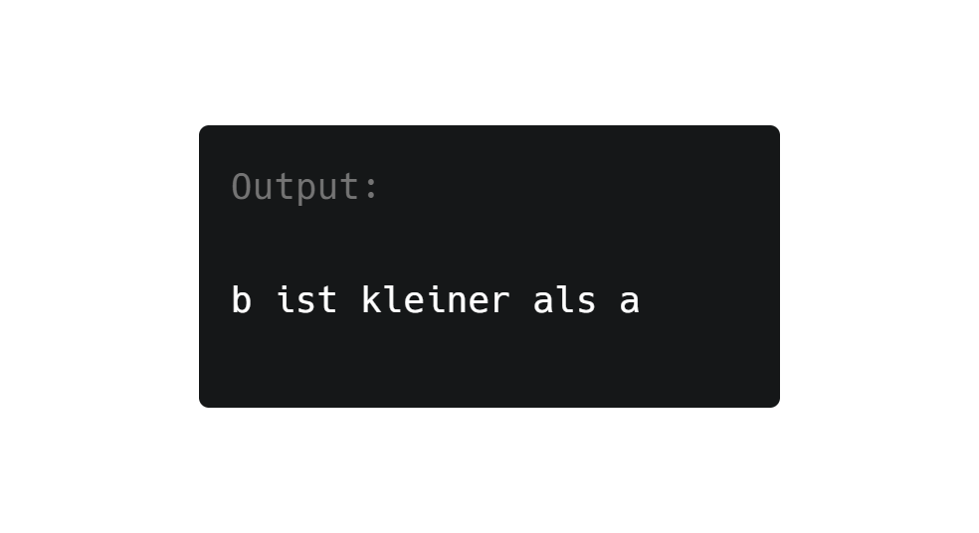
If-Else-Clauses

Slide 46
Vergleichsoperatoren
Beispiel | Erklärung
a == 5 | true, wenn a und 5 gleich ist.
a != 5 | true, wenn a ungleich 5 ist.
a > 5 | true, wenn a größer 5 ist.
a < 5 | true, wenn a kleiner 5 ist.
a <= 5 | true, wenn a kleiner oder gleich 5 ist.
a >= 5 | true, wenn a größer oder gleich 5 ist.

Slide 47
Aufgabe: Player

Slide 48
Commiten und Pushen

Slide 49
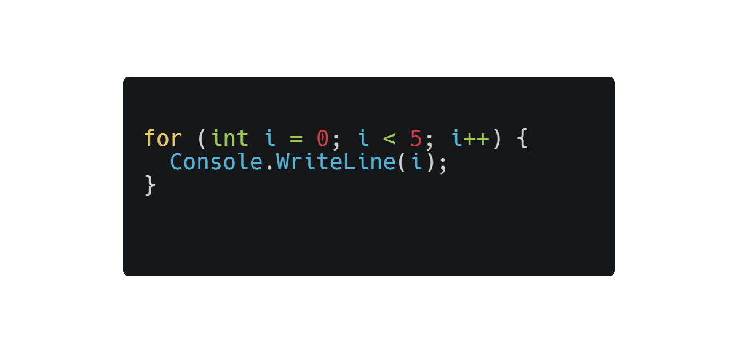
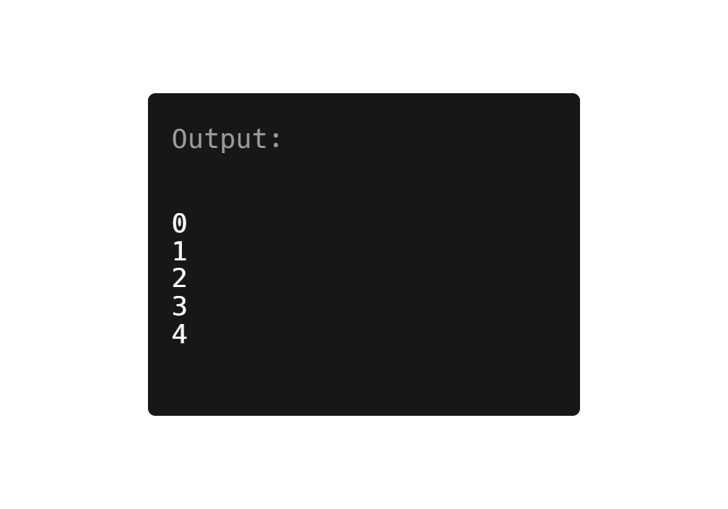
For-Schlaufen

Slide 50
For-Schlaufen

Slide 51
For-Schlaufen

Slide 52
For-Schlaufen

Slide 53
For-Schlaufen

Slide 54
For-Schlaufen

Slide 55
For-Schlaufen

Slide 56
For-Schlaufen

Slide 57
For-Schlaufen

Slide 58
Aufgabe: Game Timer

Slide 59
Commiten und Pushen

Slide 60
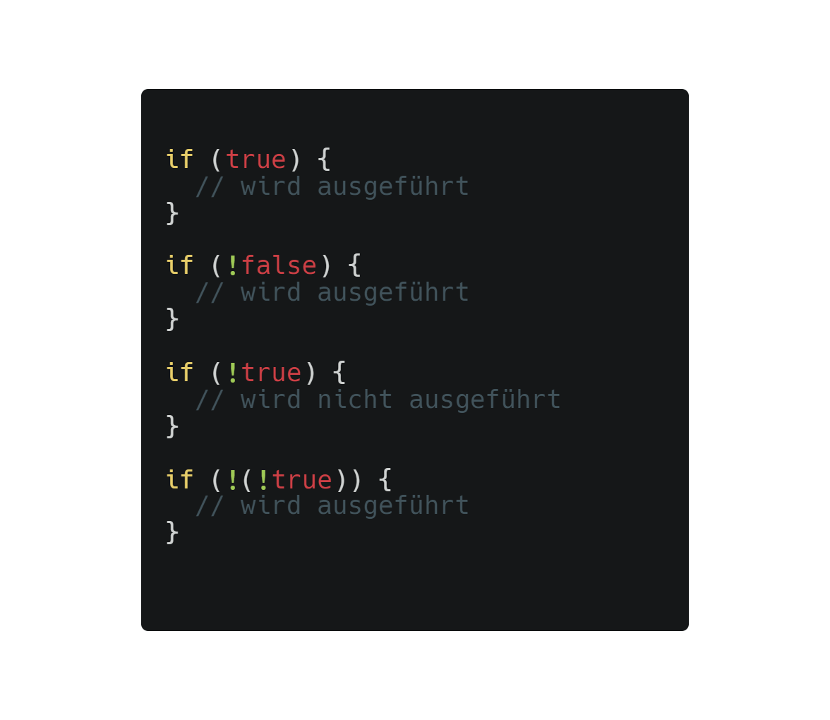
!false == true

Slide 61
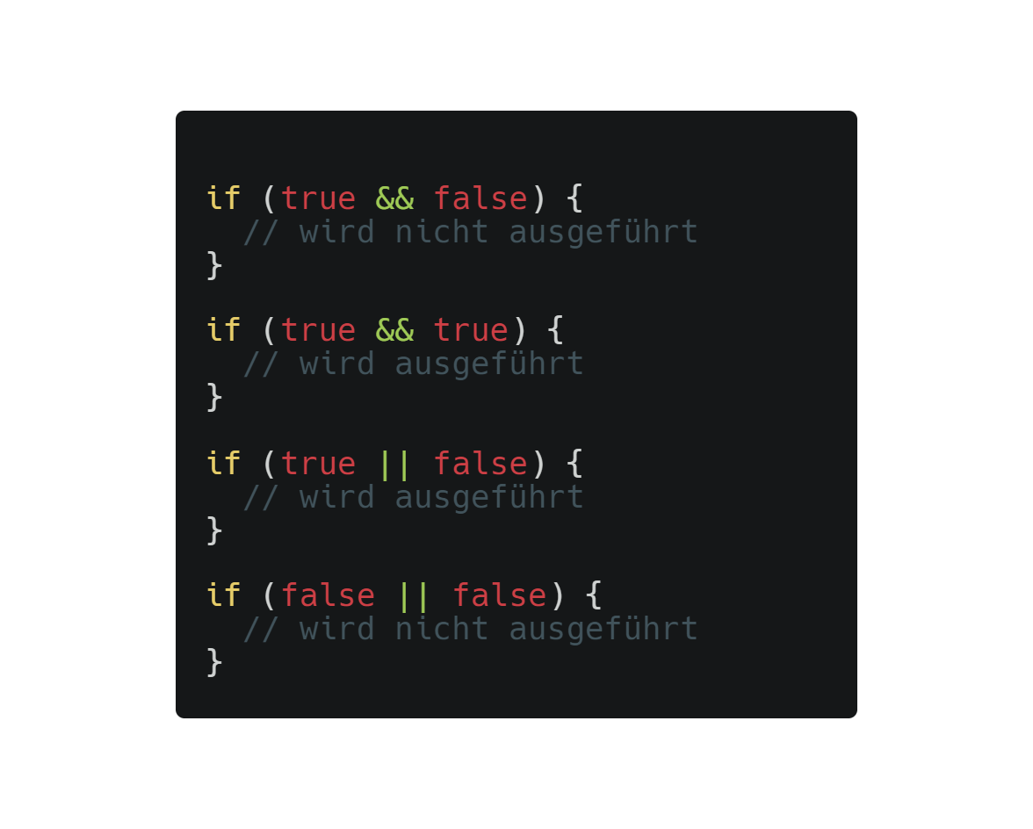
(true && false) == false

Slide 62
Aufgabe: Coins

Slide 63
Commiten und Pushen

Slide 64
Aufgabe: Bot

Slide 65
Commiten und Pushen

Slide 66
Aufgabe: Hinderniss

Slide 67
Commiten und Pushen

Slide 68
Aufgabe: Speed

Slide 69
Commiten und Pushen

Slide 70
Aufgabe: Enemy

Slide 71
Commiten und Pushen

Slide 72
Aufgabe: Eigene Ideen

Slide 73
Commiten und Pushen

Slide 74
Flex Froggy
https://flexboxfroggy.com/

